Slide 1

TRƯỜNG TIỂU HỌC GIA THỤY
Tiếng Việt - Lớp 4
Ôn tập giữa học kì II
( Tiết 1 )

Slide 2

YÊU CẦU CẦN ĐẠT
Kiểm tra đọc cuối học kỳ I.
1
Lập bảng tổng kết các bài tập đọc là truyện kể trong chủ điểm “ Người ta là hoa đất”
2

Slide 3
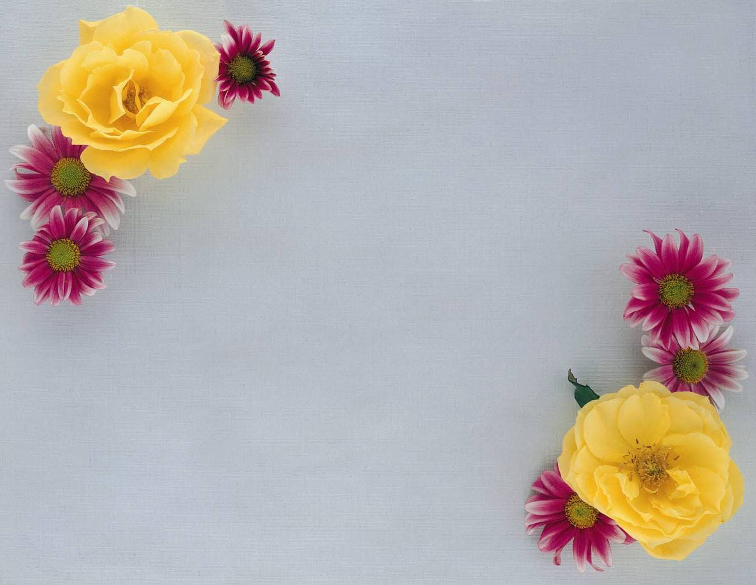
Ôn luyện tập đọc
và học thuộc lòng.

Slide 4
1. Ôn luyện tập đọc và học thuộc lòng
Tiêu chí đánh giá
1. Đọc đúng tiếng, đúng từ, lưu loát, mạch lạc.
2. Ngắt nghỉ hơi đúng ở các dấu câu, các cụm từ rõ nghĩa.
3. Giọng đọc có biểu cảm
4. Cường độ, tốc độ đọc đạt yêu cầu ( khoảng 80 tiếng/ phút)
5. Trả lời câu hỏi đúng ý.

Slide 5
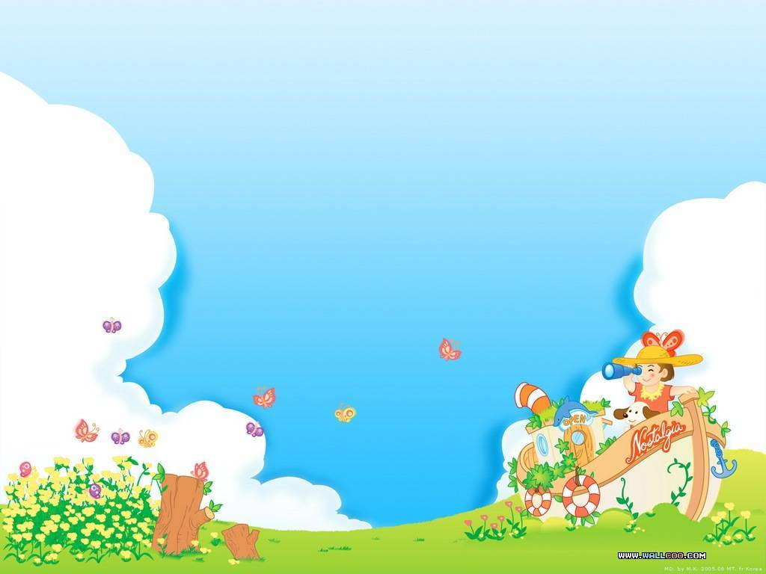
2
3
9
1
7
10
5
6
4
8

Slide 6
1
Học thuộc lòng bài: Chuyện cổ tích về loài người.
Trả lời câu hỏi :
Nêu ý nghĩa của bài tập đọc.

Slide 7
2
Em hãy đọc đoạn 3 từ “Cẩu Khây hé cửa… đông vui” trong bài tập đọc Bốn anh tài (tiếp theo) (SGK trang 13)
Trả lời câu hỏi :
Vì sao anh em Cẩu Khây chiến thắng được yêu tinh?

Slide 8
3
Em hãy đọc đoạn 3 từ “ Năm 1946, nghe theo tiếng gọi… lô cốt của giặc” trong bài tập đọc Anh Hùng lao động Trần Đại Nghĩa (SGK trang 21)
Trả lời câu hỏi :
Giáo sư Trần Đại Nghĩa đã có đóng góp gì to lớn cho kháng chiến?

Slide 9
4
Em hãy đọc đoạn 3: “Đứng ngắm cây
sầu riêng … vị ngọt đến đam mê.” trong bài tập đọc Sầu riêng (SGK trang 34)
Trả lời câu hỏi :
Nêu những nét đặc sắc của dáng cây sầu riêng?

Slide 10
5
Em hãy đọc thuộc lòng bài thơ Chợ Tết
Trả lời câu hỏi :
Nêu nội dung chính của bài

Slide 11
Em hãy đọc đoạn 2 từ : “ Nhưng bông hoa càng đỏ… bất ngờ vậy?” trong bài tập đọc Hoa học trò (SGK trang 43)
Trả lời câu hỏi :
Tại sao tác giả lại gọi hoa phượng là
“hoa học trò”?
6

Slide 12
7
Em hãy đọc thuộc lòng bài thơ Khúc hát ru những em bé lớn trên lưng mẹ ( Từ đầu ...vung chày lún sân.)
Trả lời câu hỏi :
Nêu nội dung chính của bài

Slide 13
8
Em hãy đọc đoạn từ : “Sẻ già lao đến... tình yêu của nó” trong bài tập đọc Con sẻ (SGK trang 90)
Trả lời câu hỏi:
Vì sao tác giả bày tỏ lòng kính phục
đối với con sẻ nhỏ bé?

Slide 14
9
Em hãy đọc đoạn 3 từ: “Một tiếng reo to... quãng đê sống lại” trong bài tập đọc Thắng biển (SGK trang 76)
Trả lời câu hỏi:
Nêu nội dung chính của bài

Slide 15
10
Em hãy đọc đoạn từ : “Nổi bật trên hoa văn ...người dân” trong bài tập đọc Trống đồng Đông Sơn (SGK trang 17)
Trả lời câu hỏi:
Vì sao trống đồng là niềm tự hào
chính đáng của người Việt Nam ta ?

Slide 16

Những bài tập đọc như thế nào là
truyện kể?
Những bài tập đọc là truyện kể là những bài có một chuỗi các sự việc liên quan đến một hay một số nhân vật, mỗi truyện đều có nội dung hoặc nói lên một điều gì đó.

Slide 17
2. Hãy tìm và kể tên những bài tập đọc là truyện kể trong chủ điểm “ Người ta là hoa đất” ( nói rõ số trang)
Bốn anh tài ( trang 4 và 13)
Anh hùng lao động Trần Đại Nghĩa ( trang 21)

Slide 18
Tên bài | Nội dung chính | Nhân vật
Ca ngợi sức khỏe, tài năng, nhiệt tình, làm việc nghĩa: trừ ác cứu dân lành của 4 anh em Cẩu Khây.
Cẩu Khây, Nắm Tay Đóng Cọc,Lấy Tai Tát Nước, Móng Tay Đục Máng, yêu tinh, bà lão chăn bò.
Bốn anh tài
Ca ngợi anh hùng Trần Đại Nghĩa đã có những cống hiến xuất sắc cho sự nghiệp quốc phòng và xây dưng nền khoa học trẻ của nước nhà.
Trần Đại Nghĩa
Anh hùng lao động Trần Đại Nghĩa

Slide 19
Bài 2 em đã đạt được mục tiêu gì?
Kiểm tra đọc cuối học kỳ I.
1
Lập bảng tổng kết các bài tập đọc là truyện kể trong chủ điểm “ Người ta là hoa đất”
2


Slide 20
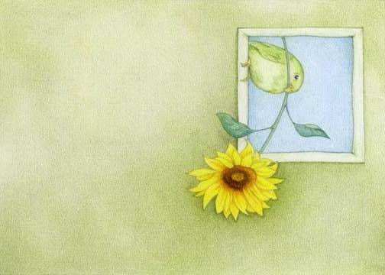
ĐỊNH HƯỚNG
- Xem lại bài ôn tập (tiết 1) .
- Chuẩn bị bài ôn tập tiết 2 trang 95.

